Slide 1
comité référents SI SIAO
JANVIER 2025

Slide 2
Sommaire
Thématiques identifiées
Liste des tickets
Relevé d’informations, décisions et d’actions

Slide 3
1. Thématiques identifiées
Les thématiques demandes et extractions ont été identifiées dans les demandes les plus récurrentes et les plus impactantes.
Thématiques du SI SIAO
Général
Général
Général
Général
Général
Administration
Connexion
Tableaux de bord
Gestion des utilisateurs
Gestion des territoires
Ménages
Ménages
Ménages
Ménages
Ménages
Ménages
Recherche et création
Éval flash & approfondie
Doublons
Notes
Situation
Suivi des modifications
Demandes
Demandes
Demandes
Demandes
Demandes
Demandes
115
Insertion
Prestation
Delta
Recherche 115
Recherches insertion
Indicateurs
Extractions
Extractions
Extractions
Indicateurs
115
Insertion
Personnes
SIAO
SIAO
Offre
Offre
Offre
Paramétrage
Gestion des listes d’attente
Gestion des structures
Gestion des groupes de places
Gestion des accompagnements

Slide 4
2. Liste des sujets 1/3
Tickets
Ticket 8727
Pouvoir compter le nombre de personnes dont la demande d’insertion est entrée pour la première fois dans une liste d’attente au cours d’une période donnée.
2. Mesurer le temps écoulé entre le premier ajout d’une personne en liste d’attente et son entrée dans un dispositif (si elle est entrée)
Ticket 8728
Pouvoir compter le nombre de personnes qui entrent pour la première fois en dispositif dans le cadre du processus d’une demande d’insertion.
2. Pour ces personnes, mesurer le temps écoulé entre leur 1ere entrée en dispositif et la première transmission de leur demande au SIAO.
Ticket 8730
Pouvoir mesurer le temps entre l’orientation par le SIAO et l’entrée effective de la personne dans le dispositif.
Se basera sur la date d’entrée effective et de la date de la création de l’orientation
Ticket 8731
Pouvoir mesurer le nombre d'échanges entre le SIAO et les utilisateurs de premier accueil pour qu'une demande d'insertion soit suffisamment complète pour une prise en charge
Extractions
Extractions
Extractions
Extractions
Insertion
Insertion
Insertion
Insertion

Slide 5
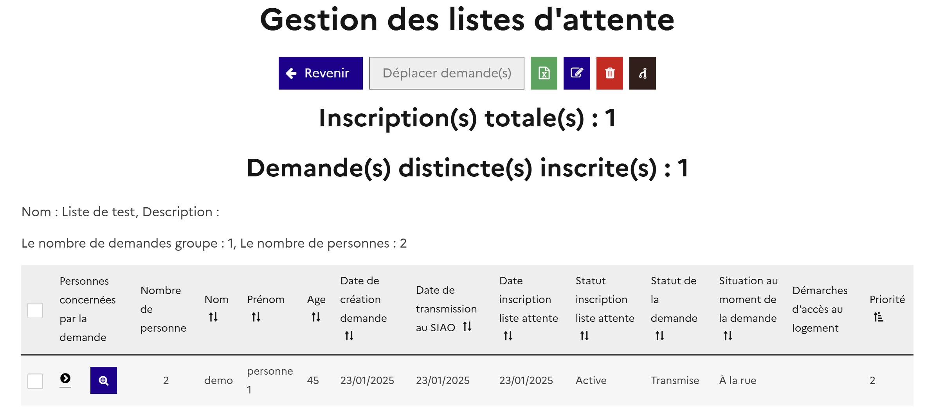
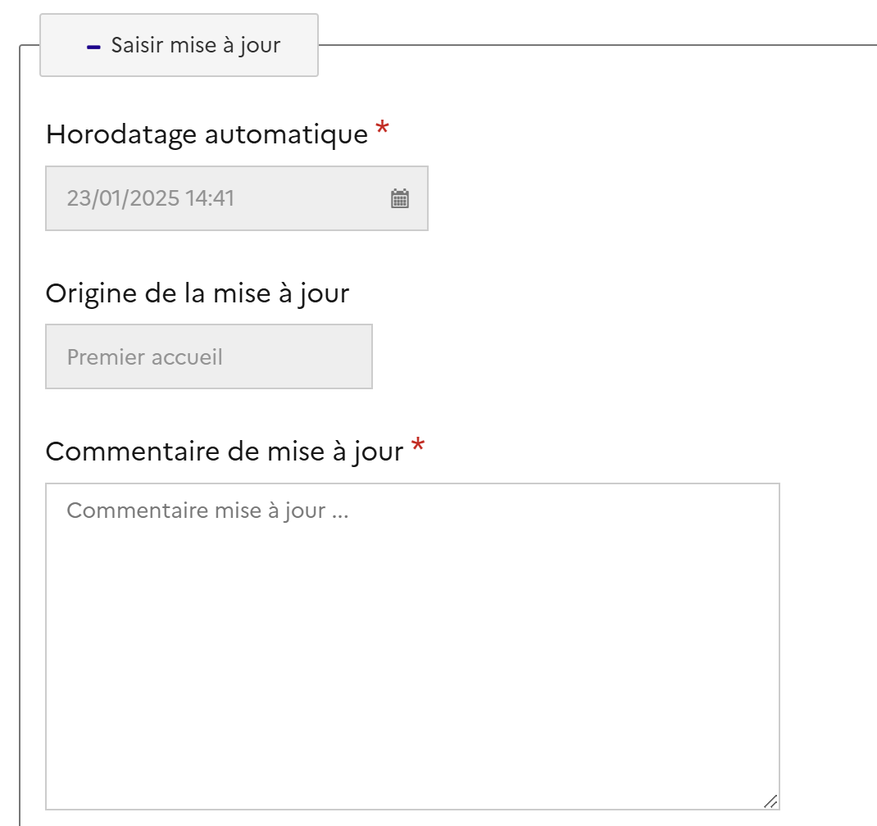
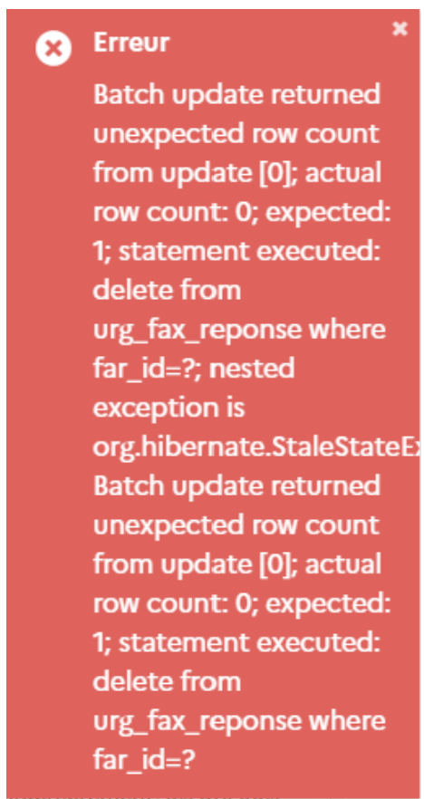
2. Liste des sujets 2/3
Tickets
Ticket 7509
Conserver la demande "à MAJ" dans la liste d'attente sur laquelle elle a été inscrite
Ticket 8434
En tant que travailleur social, pouvoir enregistrer une information de mise à jour sur une demande même lorsqu’elle n'est pas au statut mettre à jour
Ticket 8435
Résoudre un problème de suppression de demande 115 impossible
Une erreur technique apparait quand on valide la suppression de la demande et la suppression n'est pas réalisée
Demandes
Demandes
Demandes
115
115
Insertion

Slide 6


2. Liste des sujets 3/3
Sujets
Planifier des extractions récurrentes
Planification quotidienne, hebdomadaire ou mensuelle d’une extraction
Extraction récurrente avec des paramètres configurés
Transmission automatique du résultat de l’extraction (fichier ou information de l’erreur)
Documenter les extractions
Connaitre le fonctionnement des critères
Connaitre la source des données restituées (demande, ménage, dispositif)
Extractions
Extractions
Général
Général

Slide 7
3. Relevé d’informations, de décisions et d’actions
*actions de passer la demande à « A compléter »
N° | Sujet | Information | Action / Décision
8727 | Durée entre inscription sur liste d’attente et entrée en dispositif | Analyse à mener pour la solution actuelle pour récupérer ces informations | Analyse préalable pour déterminer l’intégration de ce ticket
8728 | Durée entre transmission de demande et entrée en dispositif | Antidater limitée à 1 mois voir pour retirer Lever les limitations Transfert date de première entrée | Ticket priorisé avec les évolutions associées
8730 | Durée entre orientation et entrée en dispositif
8731 | Nombre de requêtes* de complétion d’informations par demande | Ajouter le décompte des passages à mettre à jour sur les demandes | Ticket priorisé avec ticket complémentaire sur le nombre de passages à « Mettre à jour » des demandes
7509 | Visibilité de l’inscription des demandes à Mettre à jour dans la gestion des listes d’attente | Uniquement sur la gestion des listes d’attente | Ticket priorisé
8434 | Informations de mise à jour sur la demande même quand la demande n’est pas à mettre à jour | Vérifier que la « date de dernière mise à jour par le TS » est actualisée avec cette action | Ticket priorisé
8435 | Erreur de suppression de demande 115 | Besoin de supprimer se présente suite à des erreurs de saisie de demande | Ticket priorisé
 | Planifier des extractions récurrentes | Besoin exprimé de dépôt du résultat d’extraction dans un répertoire sécurisé | Analyse priorisée
 | Documenter les extractions | Dictionnaire de la donnée | Documentation priorisée

Slide 8
3. Remontées hors périmètre des tickets de l’atelier
N° | Sujet | Information | Action / Décision
1 | Restrictions dans les orientations, commissions et listes d’attente dans les extractions | Retirer les limites sur les orientations et commissions restituées Augmentation de la limite (5 items est trop petit) Tout restituer aussi pour les listes d’attente | Analyse pour lever ces limites
2 | Question sur les orientations et commissions dans les extractions : Est-ce les 5 dernières ou 5 premières |  | Analyse de l’existant
3 | Remonter la liste des incidents connus à ce jour sur les extractions |  | Liste à partager avant le 20/02
4 | Afficher la date de dernière mise à jour par le TS | Restituer l’information sur laquelle se base de batch automatique de passage de statut à « Mettre à jour » | Analyse d’évolution
6 | Situation budgétaire : Absence de ressources ou d’informations sur les ressources | Possibilité de distinguer les personnes sans ressources de celle pour laquelle rien n'est renseigné concernant la situation budgétaire ? | Analyse d’évolution
7 | Suppression de demandes d’insertion | Retirer la suppression de la demande insertion pour les autres acteurs que le SIAO

Slide 9

Remarques et suggestions
Besoin d’un temps dédié pour prioriser les incidents identifiés en comité référents
Demande de démonstration du module offre sur la plateforme de formation
Question sur le principe de mettre d’abord à disposition les nouvelles versions en formation

